Slide 1
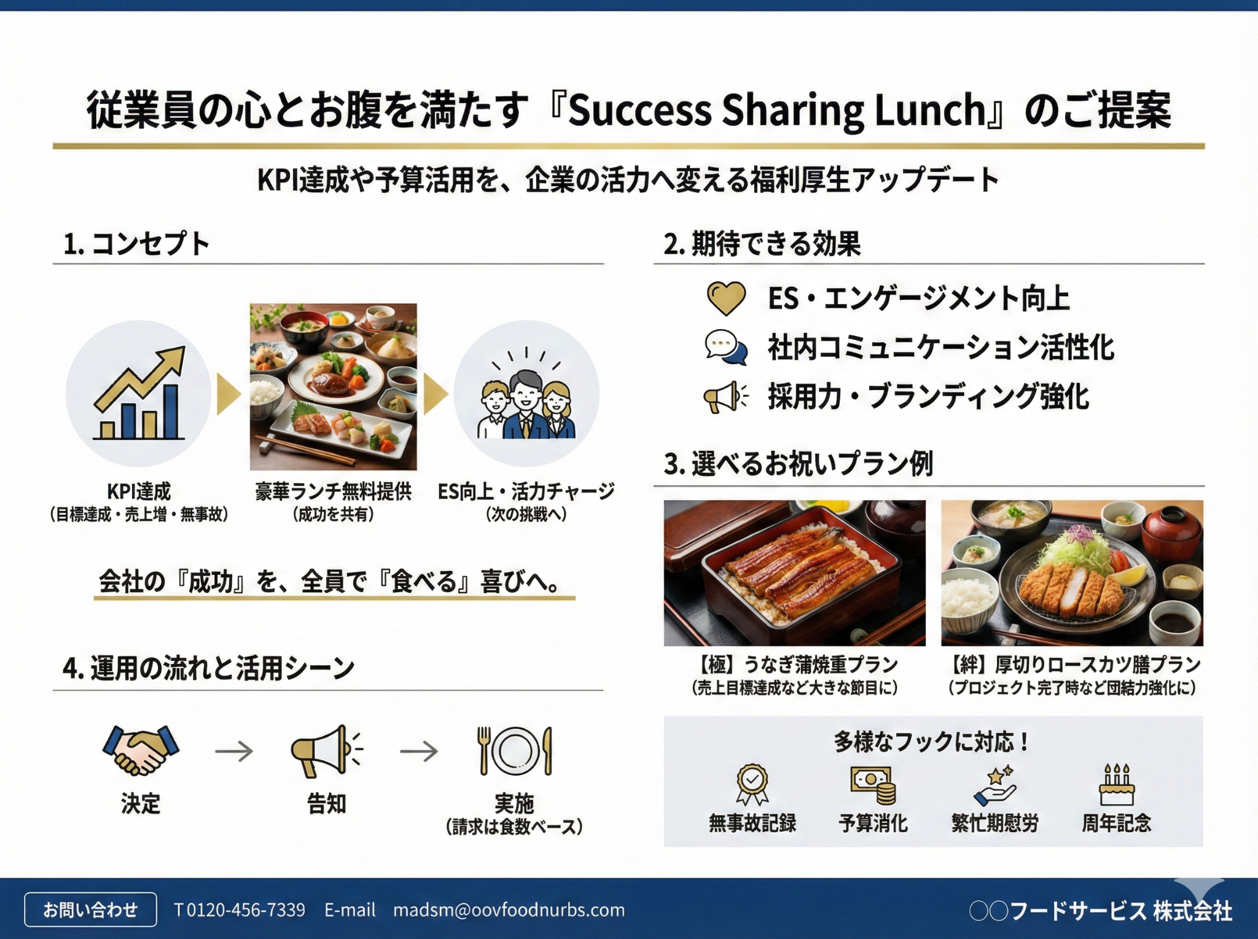
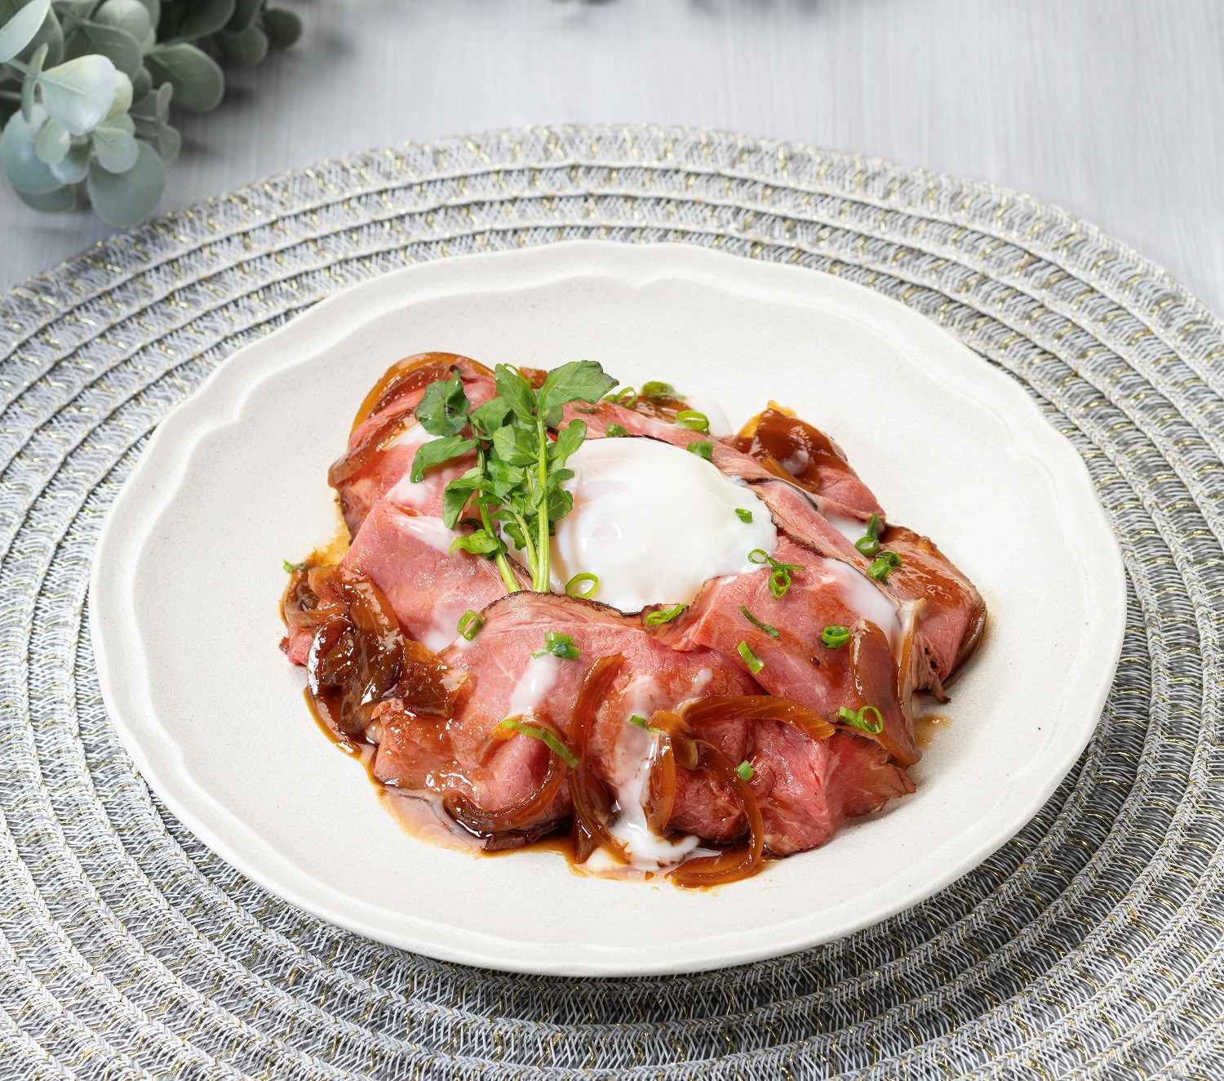
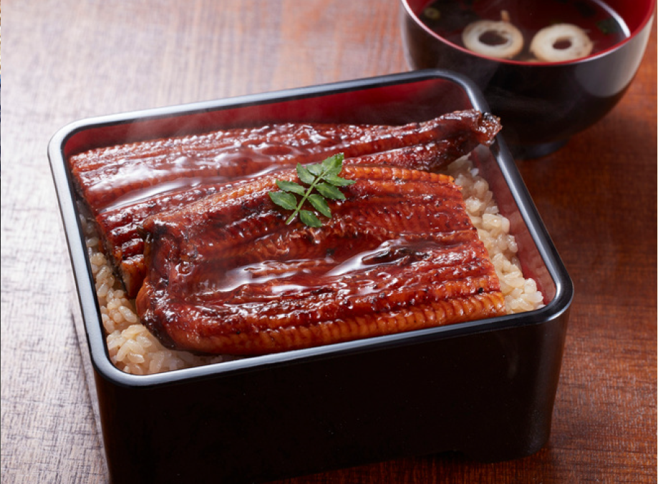
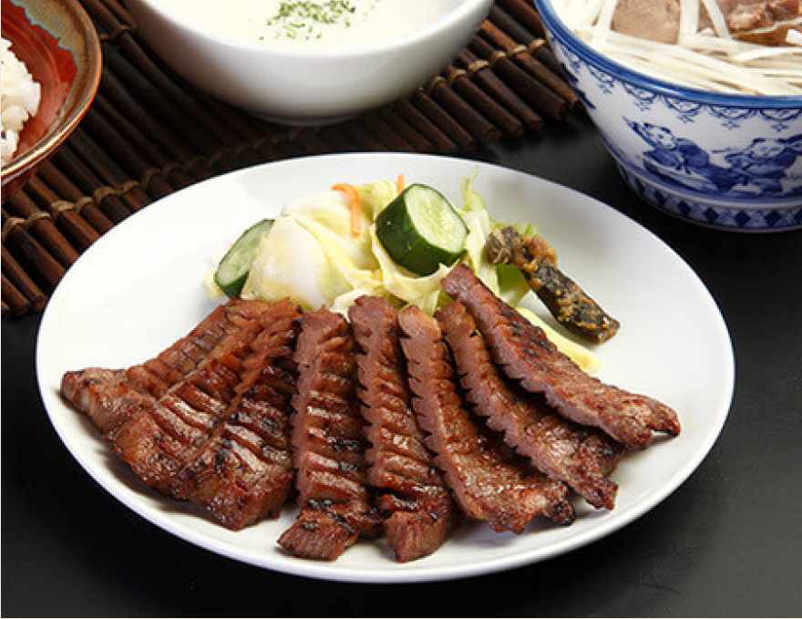
会社の『成功』を、社員の『活力』へ。食堂を利用した「社内還元ランチ」のご提案
概要
貴社の「お祝いごと」を、食堂を通じて社員のみなさまに還元するご提案です。
✔ 社員のモチベーション向上
✔ 社員食堂の利用促進
✔ 採用力・企業イメージの向上
貴社の「お祝いごと」
目標達成・売上増などの達成
貴社に食材費等を
ご負担いただくことで、
豪華メニューをご提供
社員みなさまは
無料でお召し上がり
社内還元へ
ご請求方法
打ち合わせ準備数からご請求となります。
■費用感
1食1,500円 × 100名＝150千円
1食1,000円 × 100名＝100千円
多様なシーンにてご検討ください
ご予算に応じてメニューをご提案いたします。
まずはお気軽にご相談ください！

Slide 2
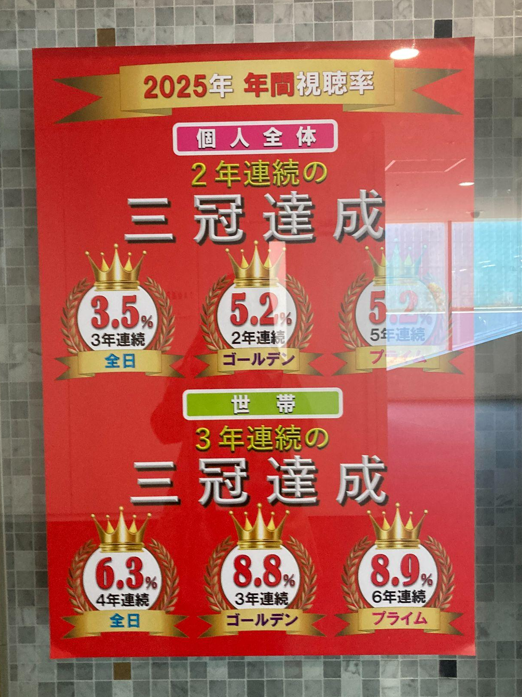
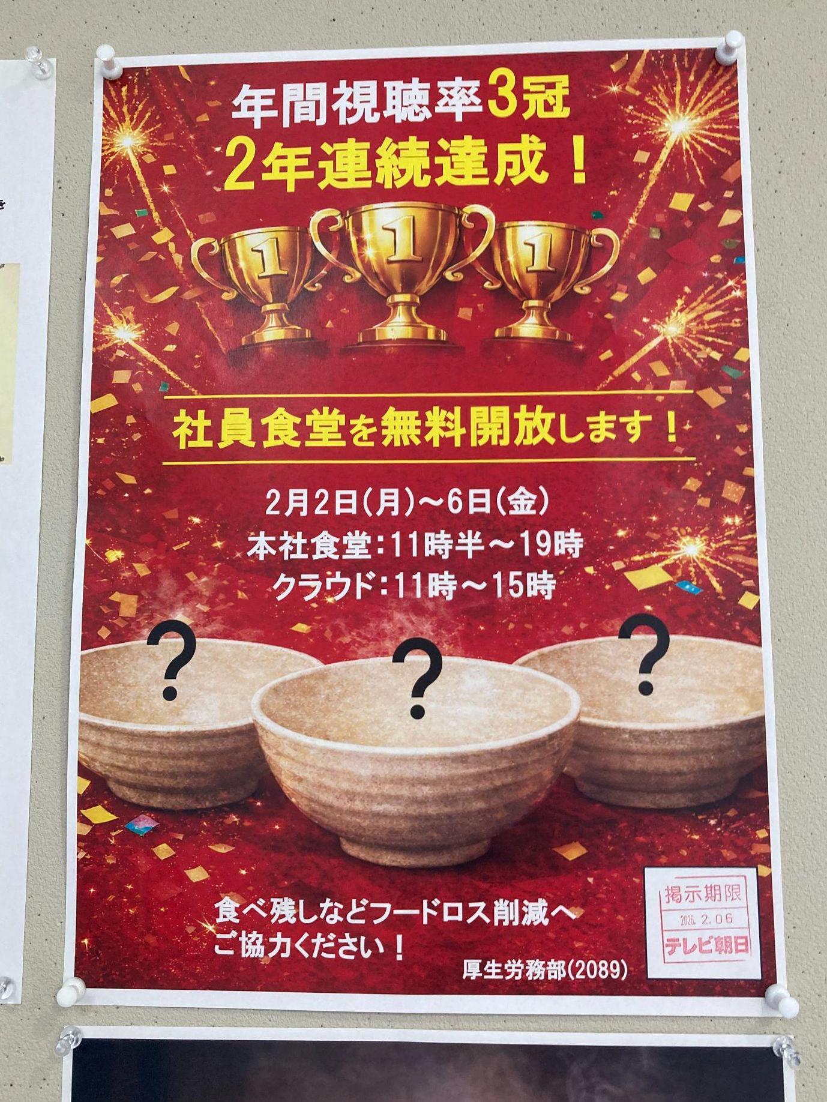
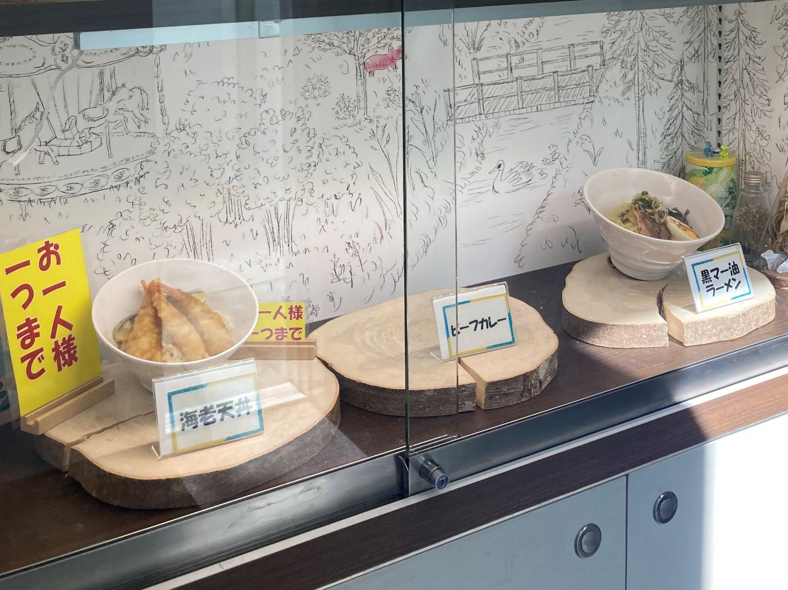
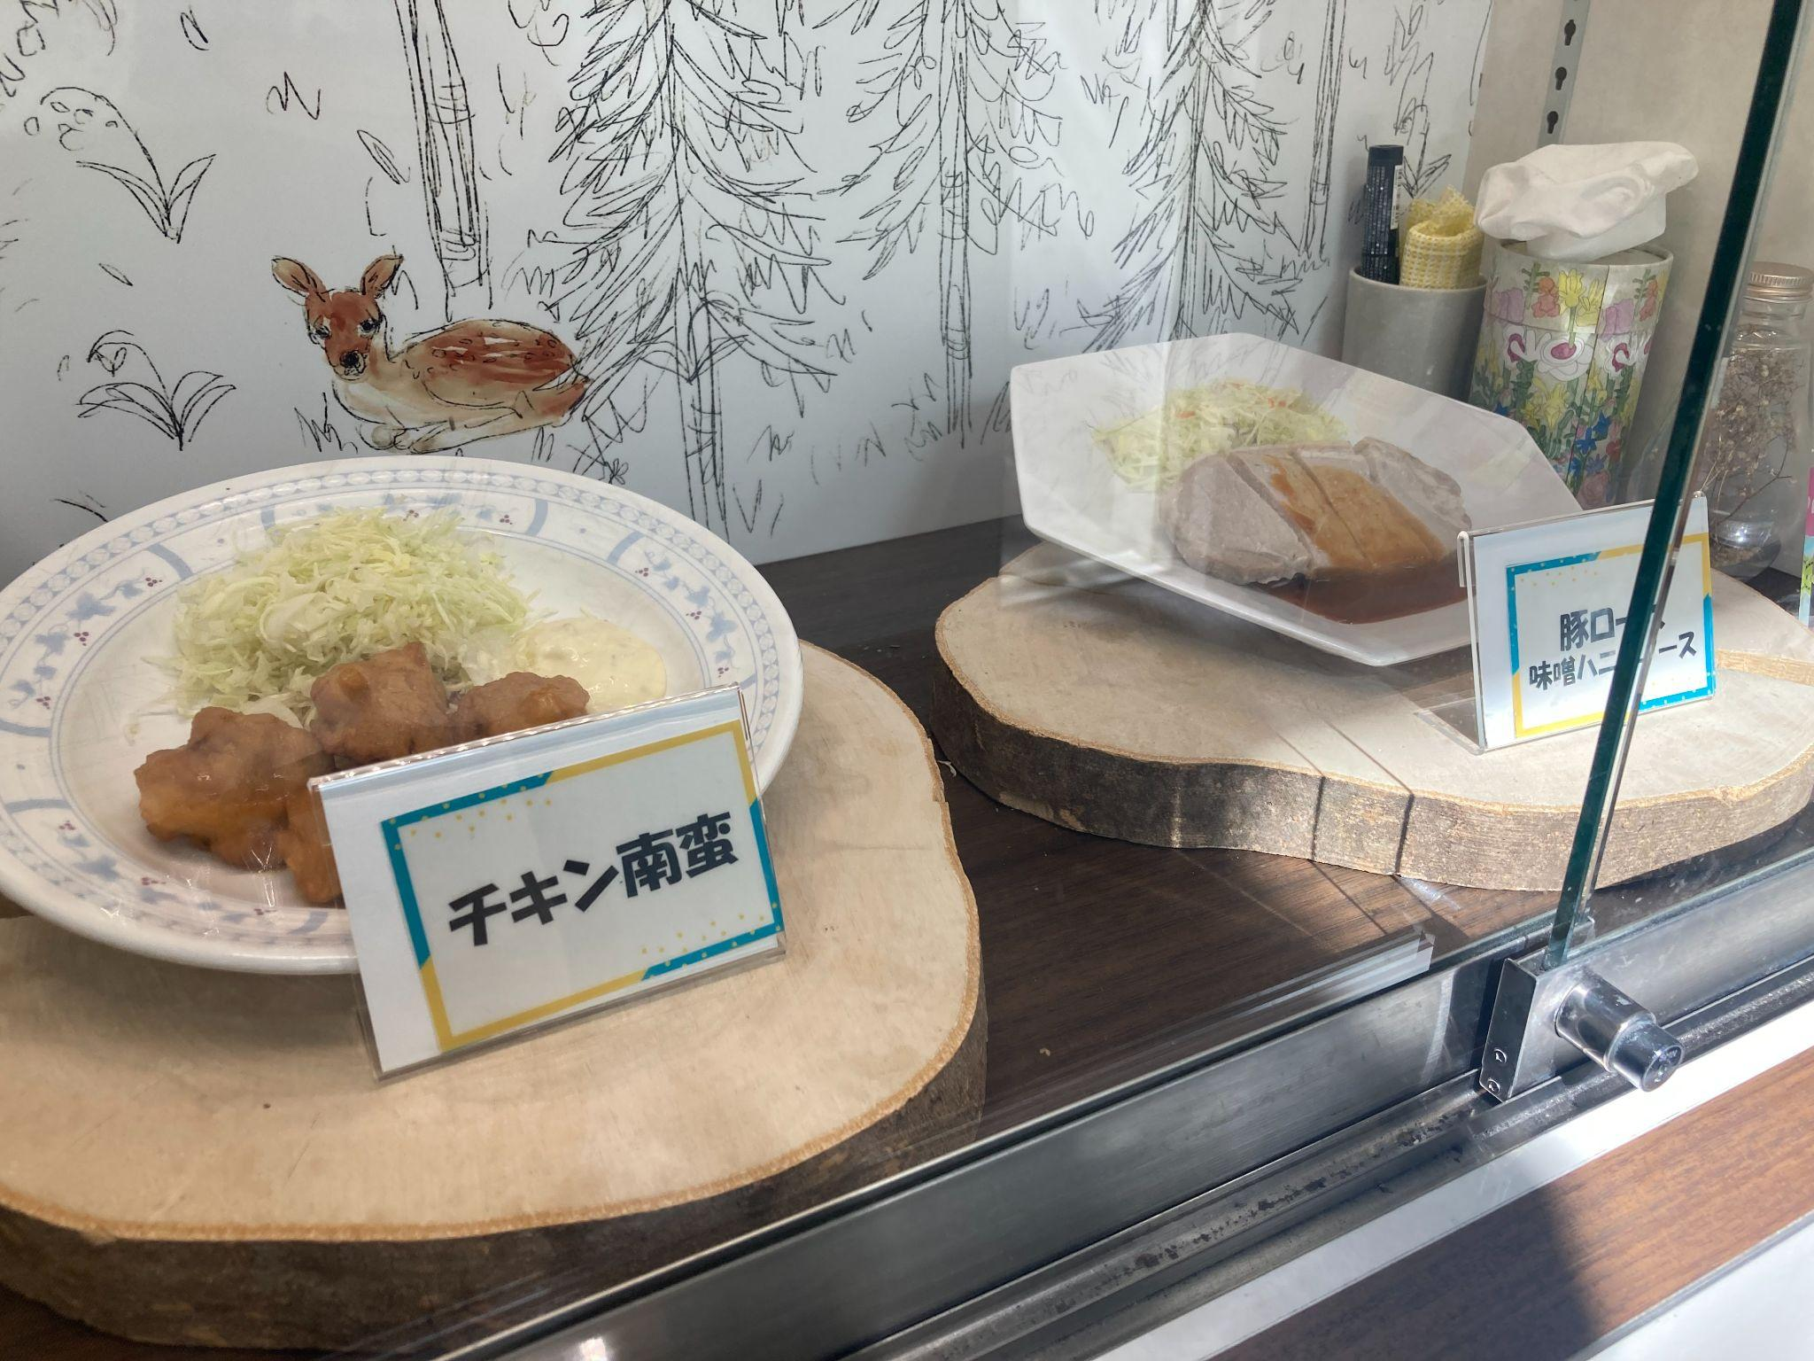
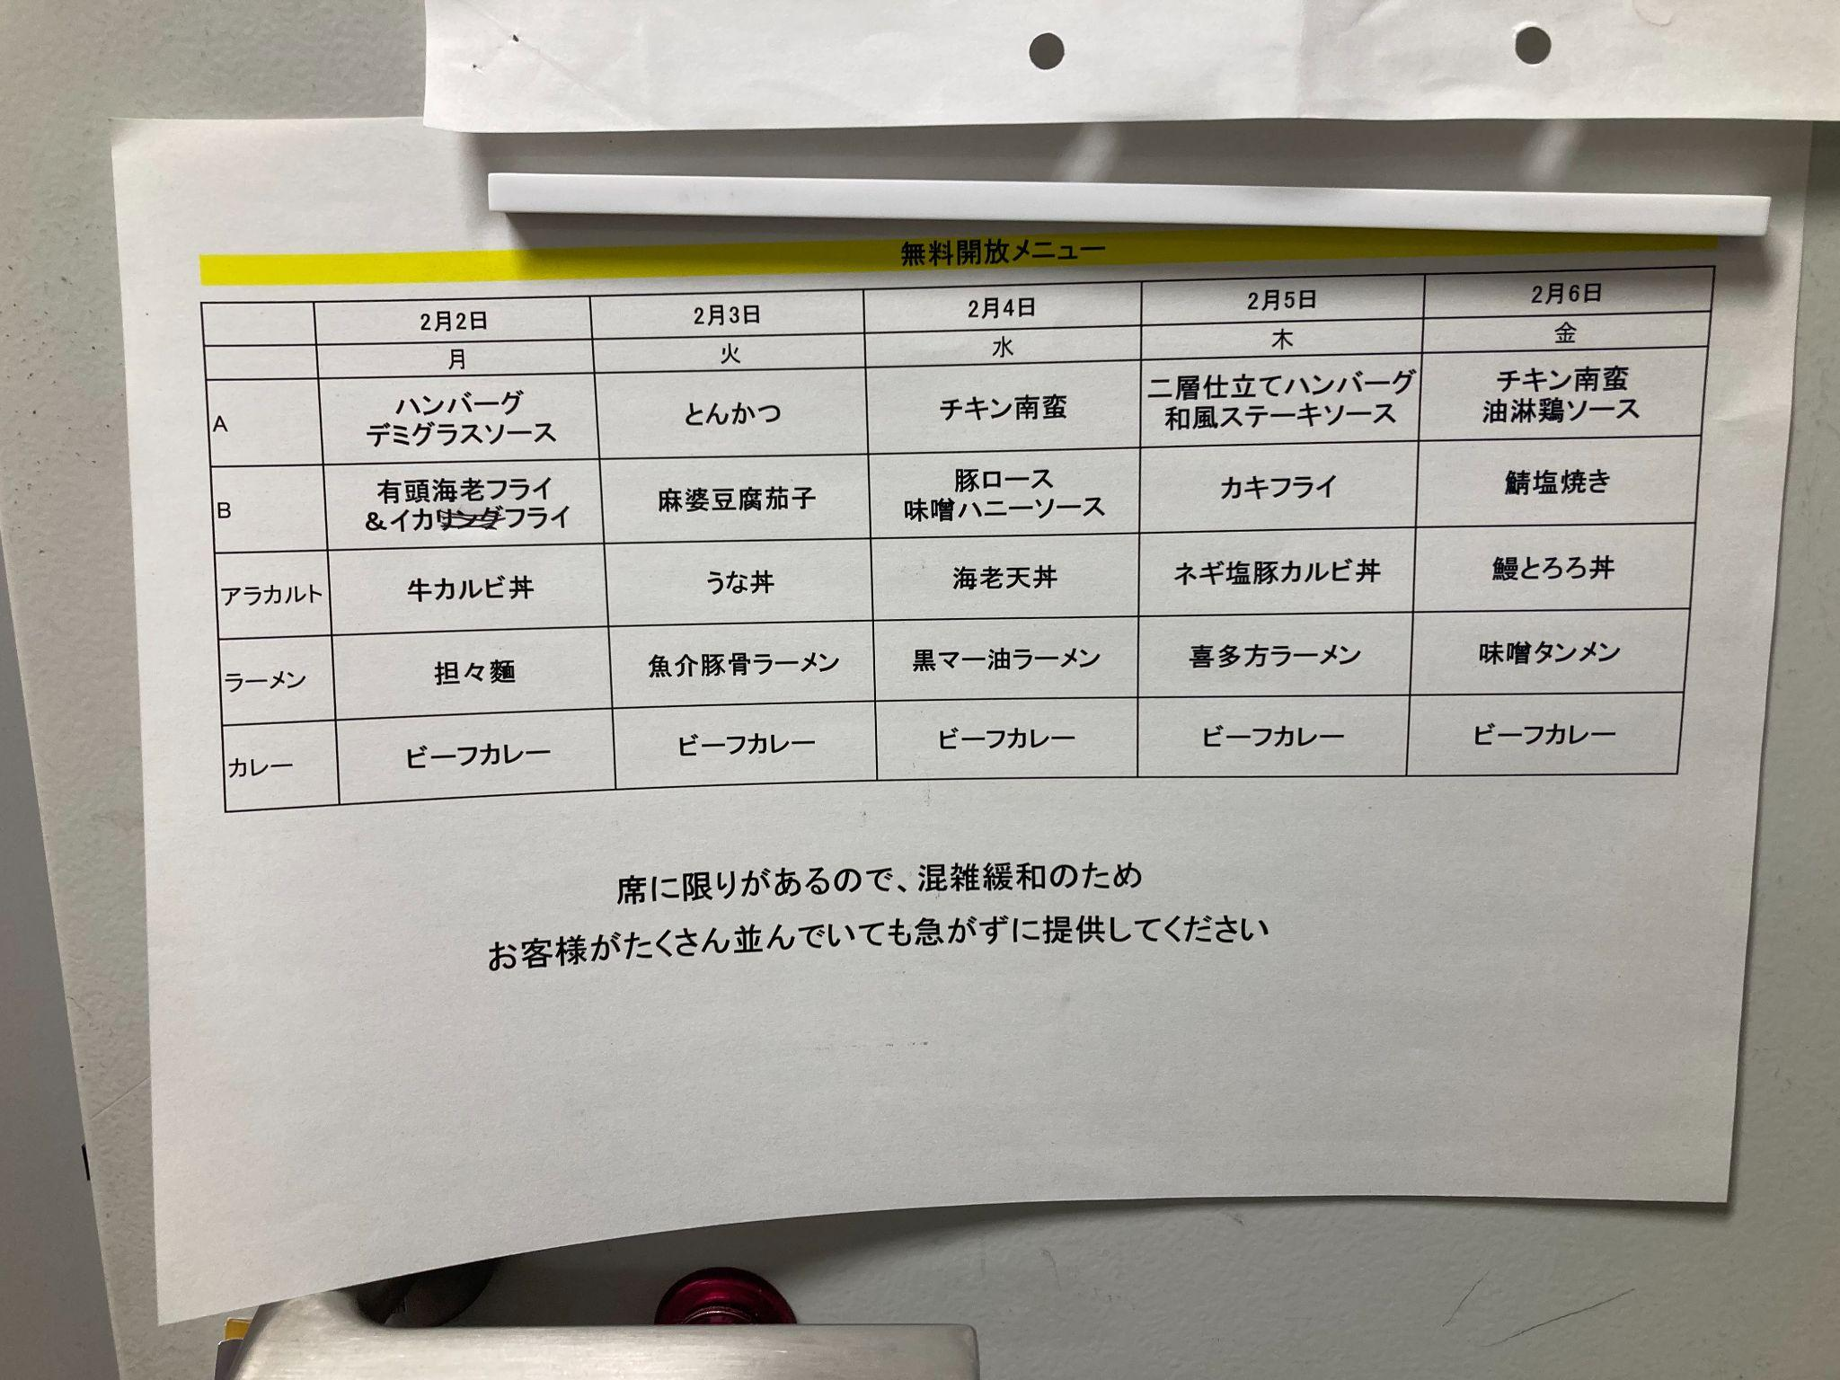
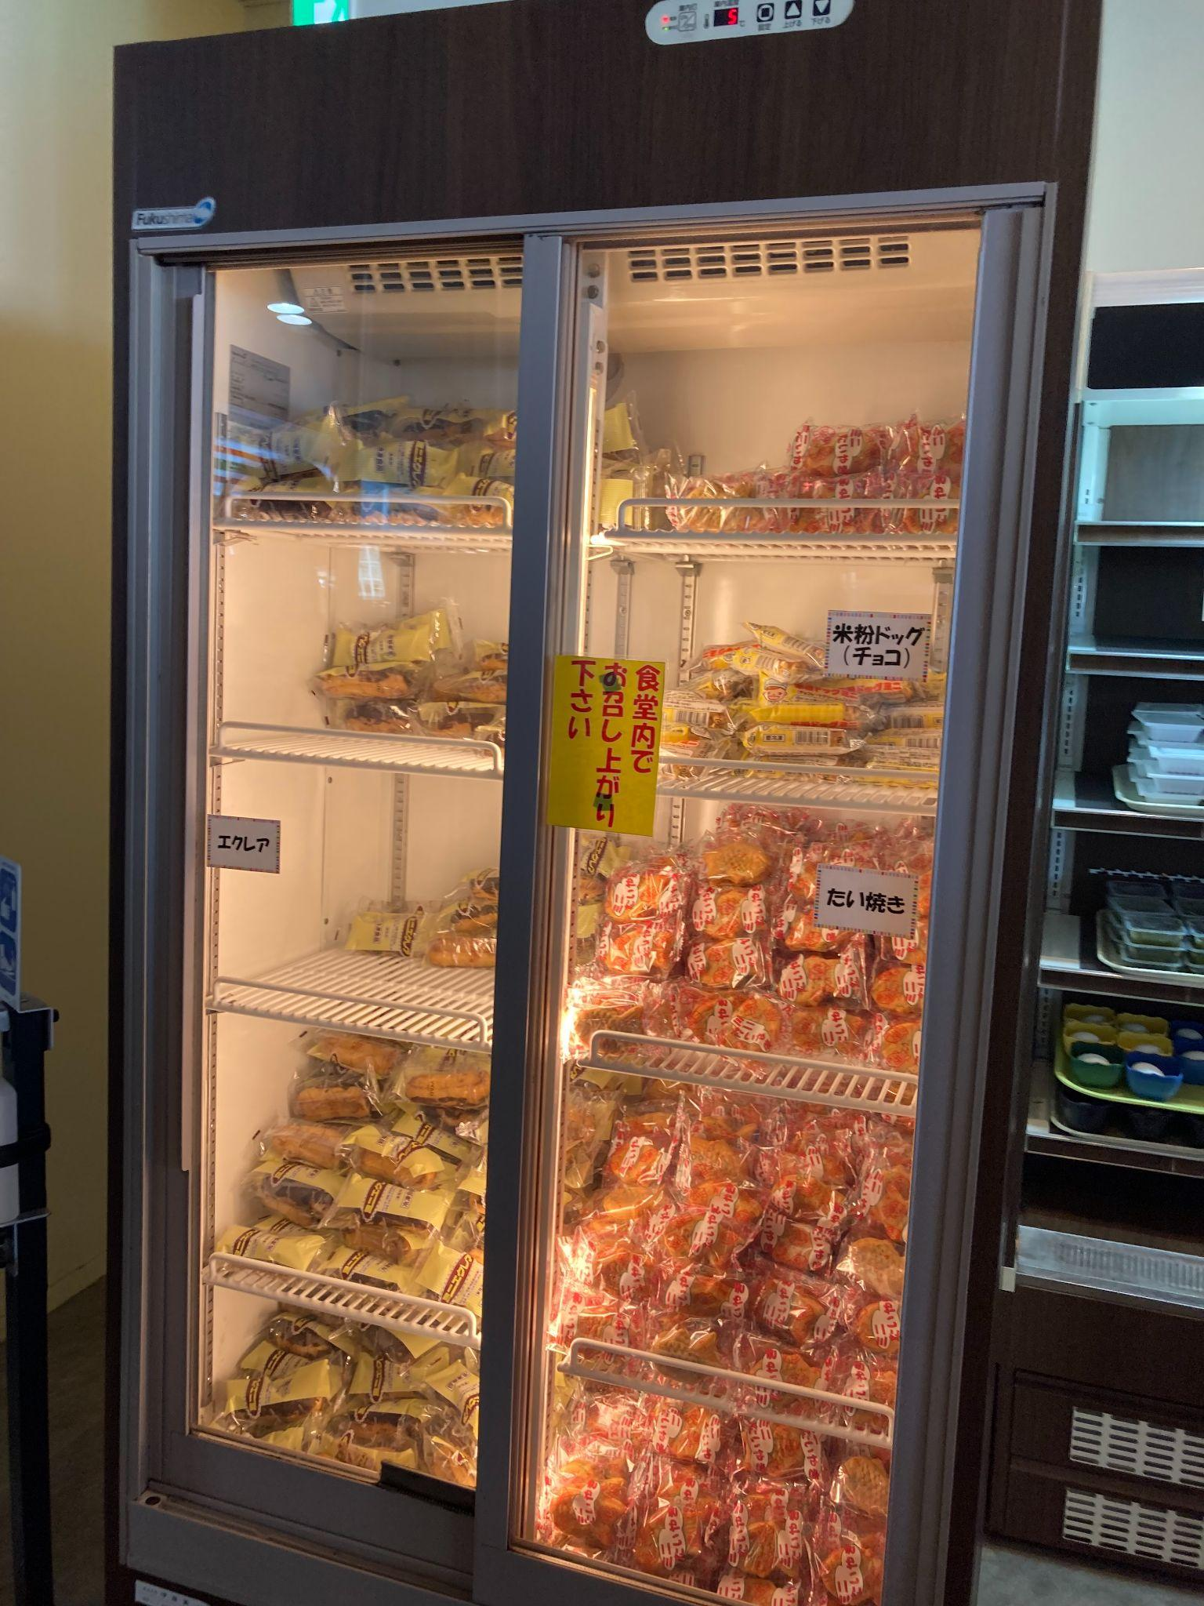
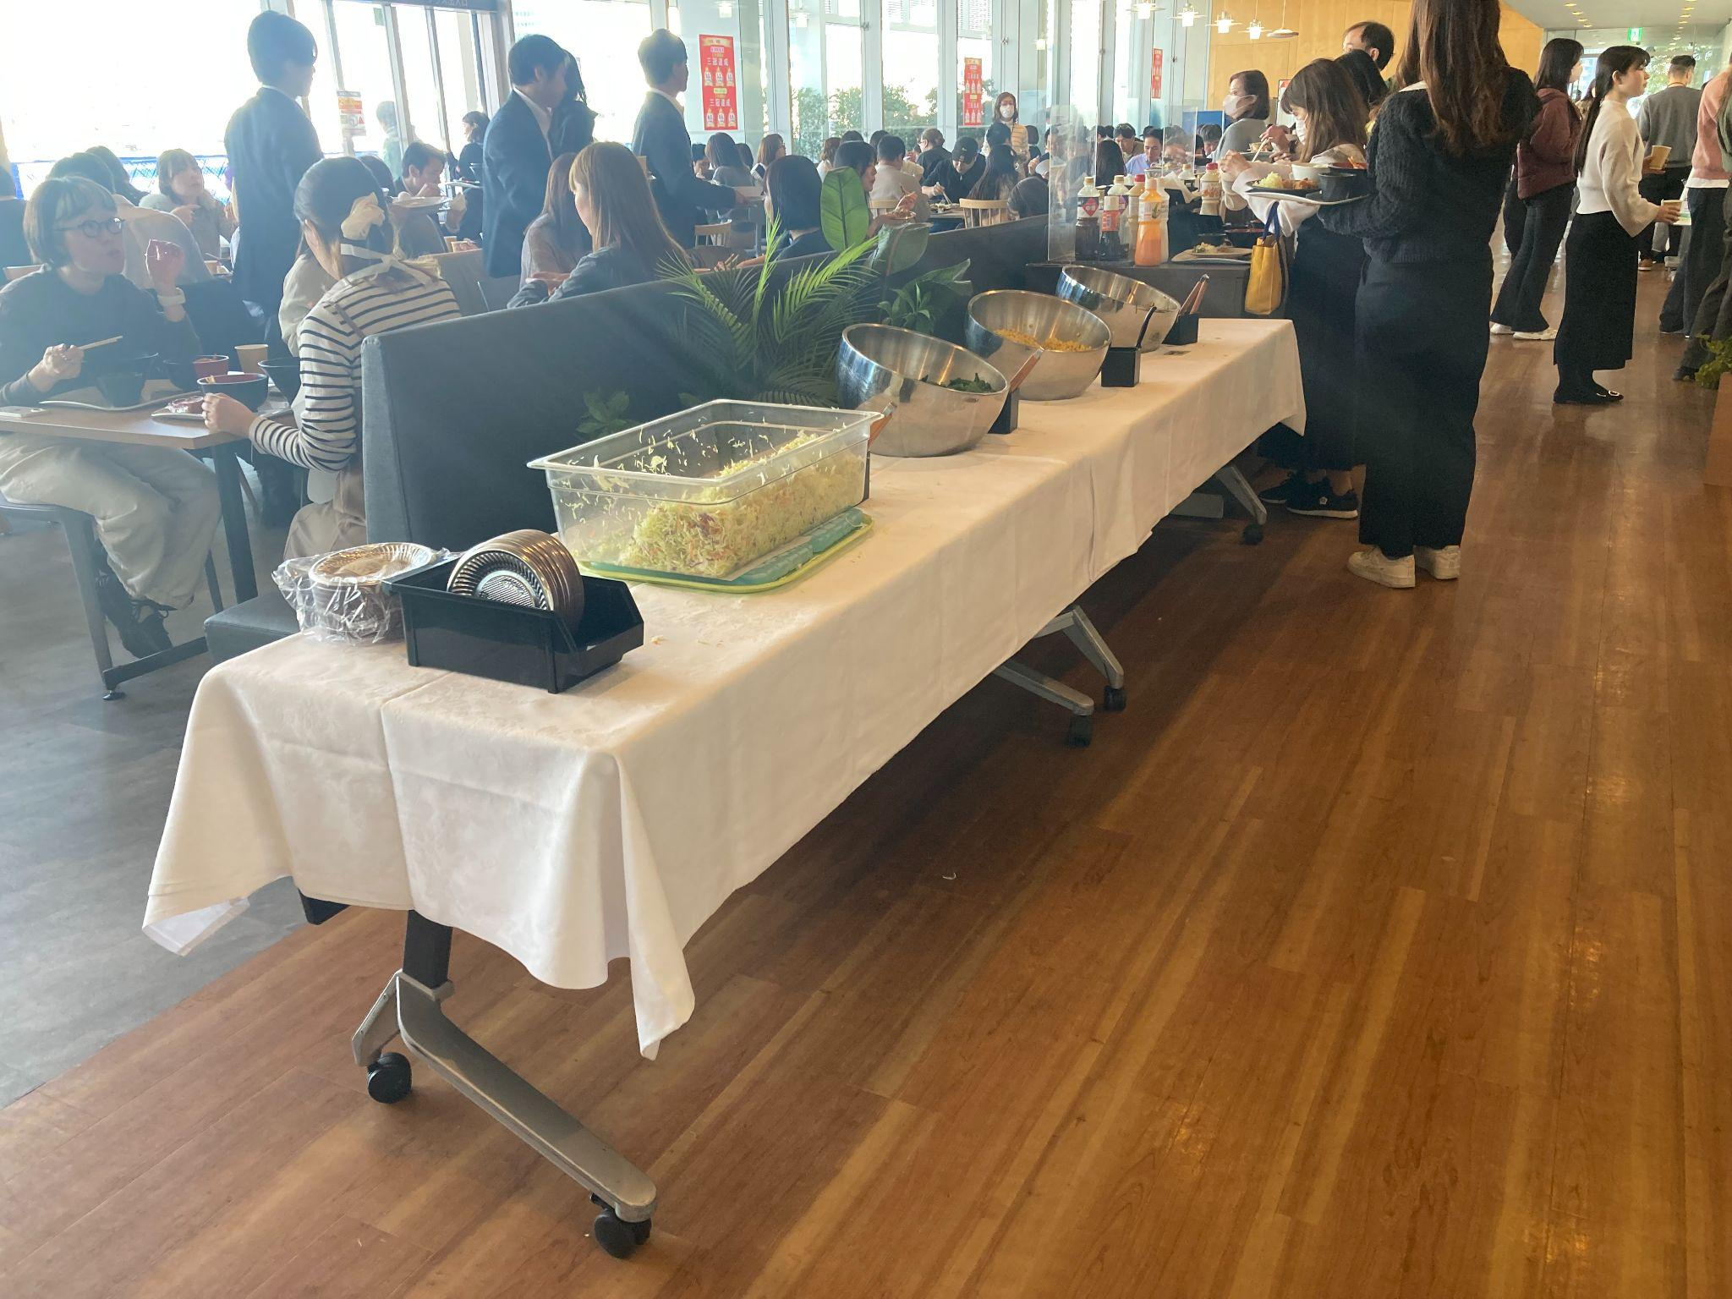
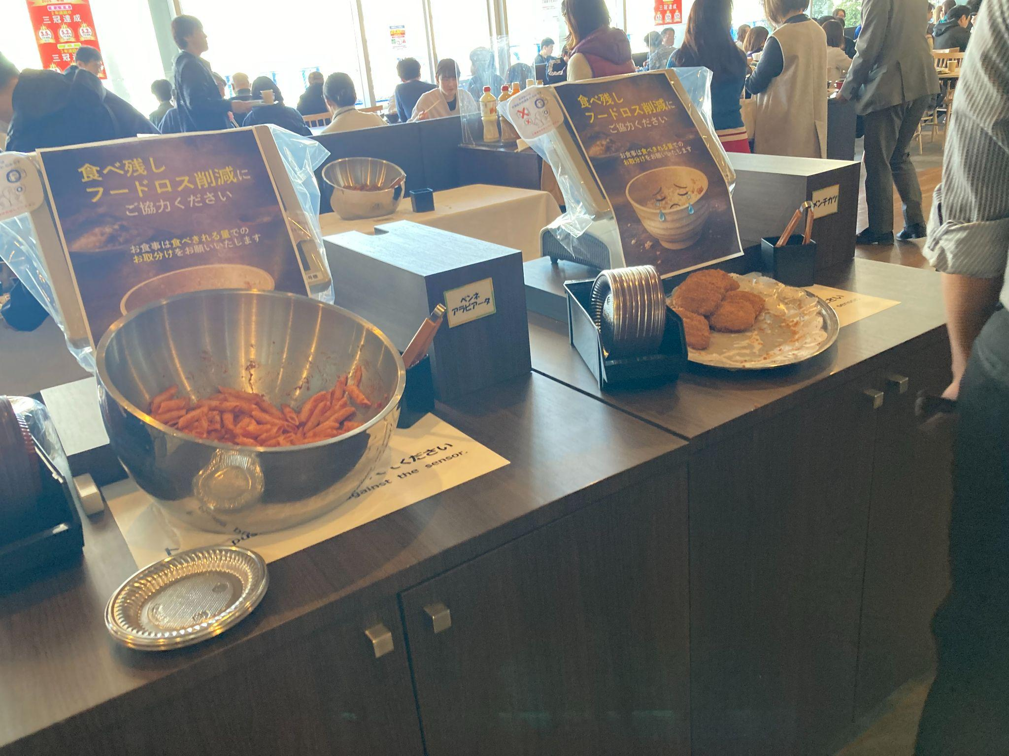
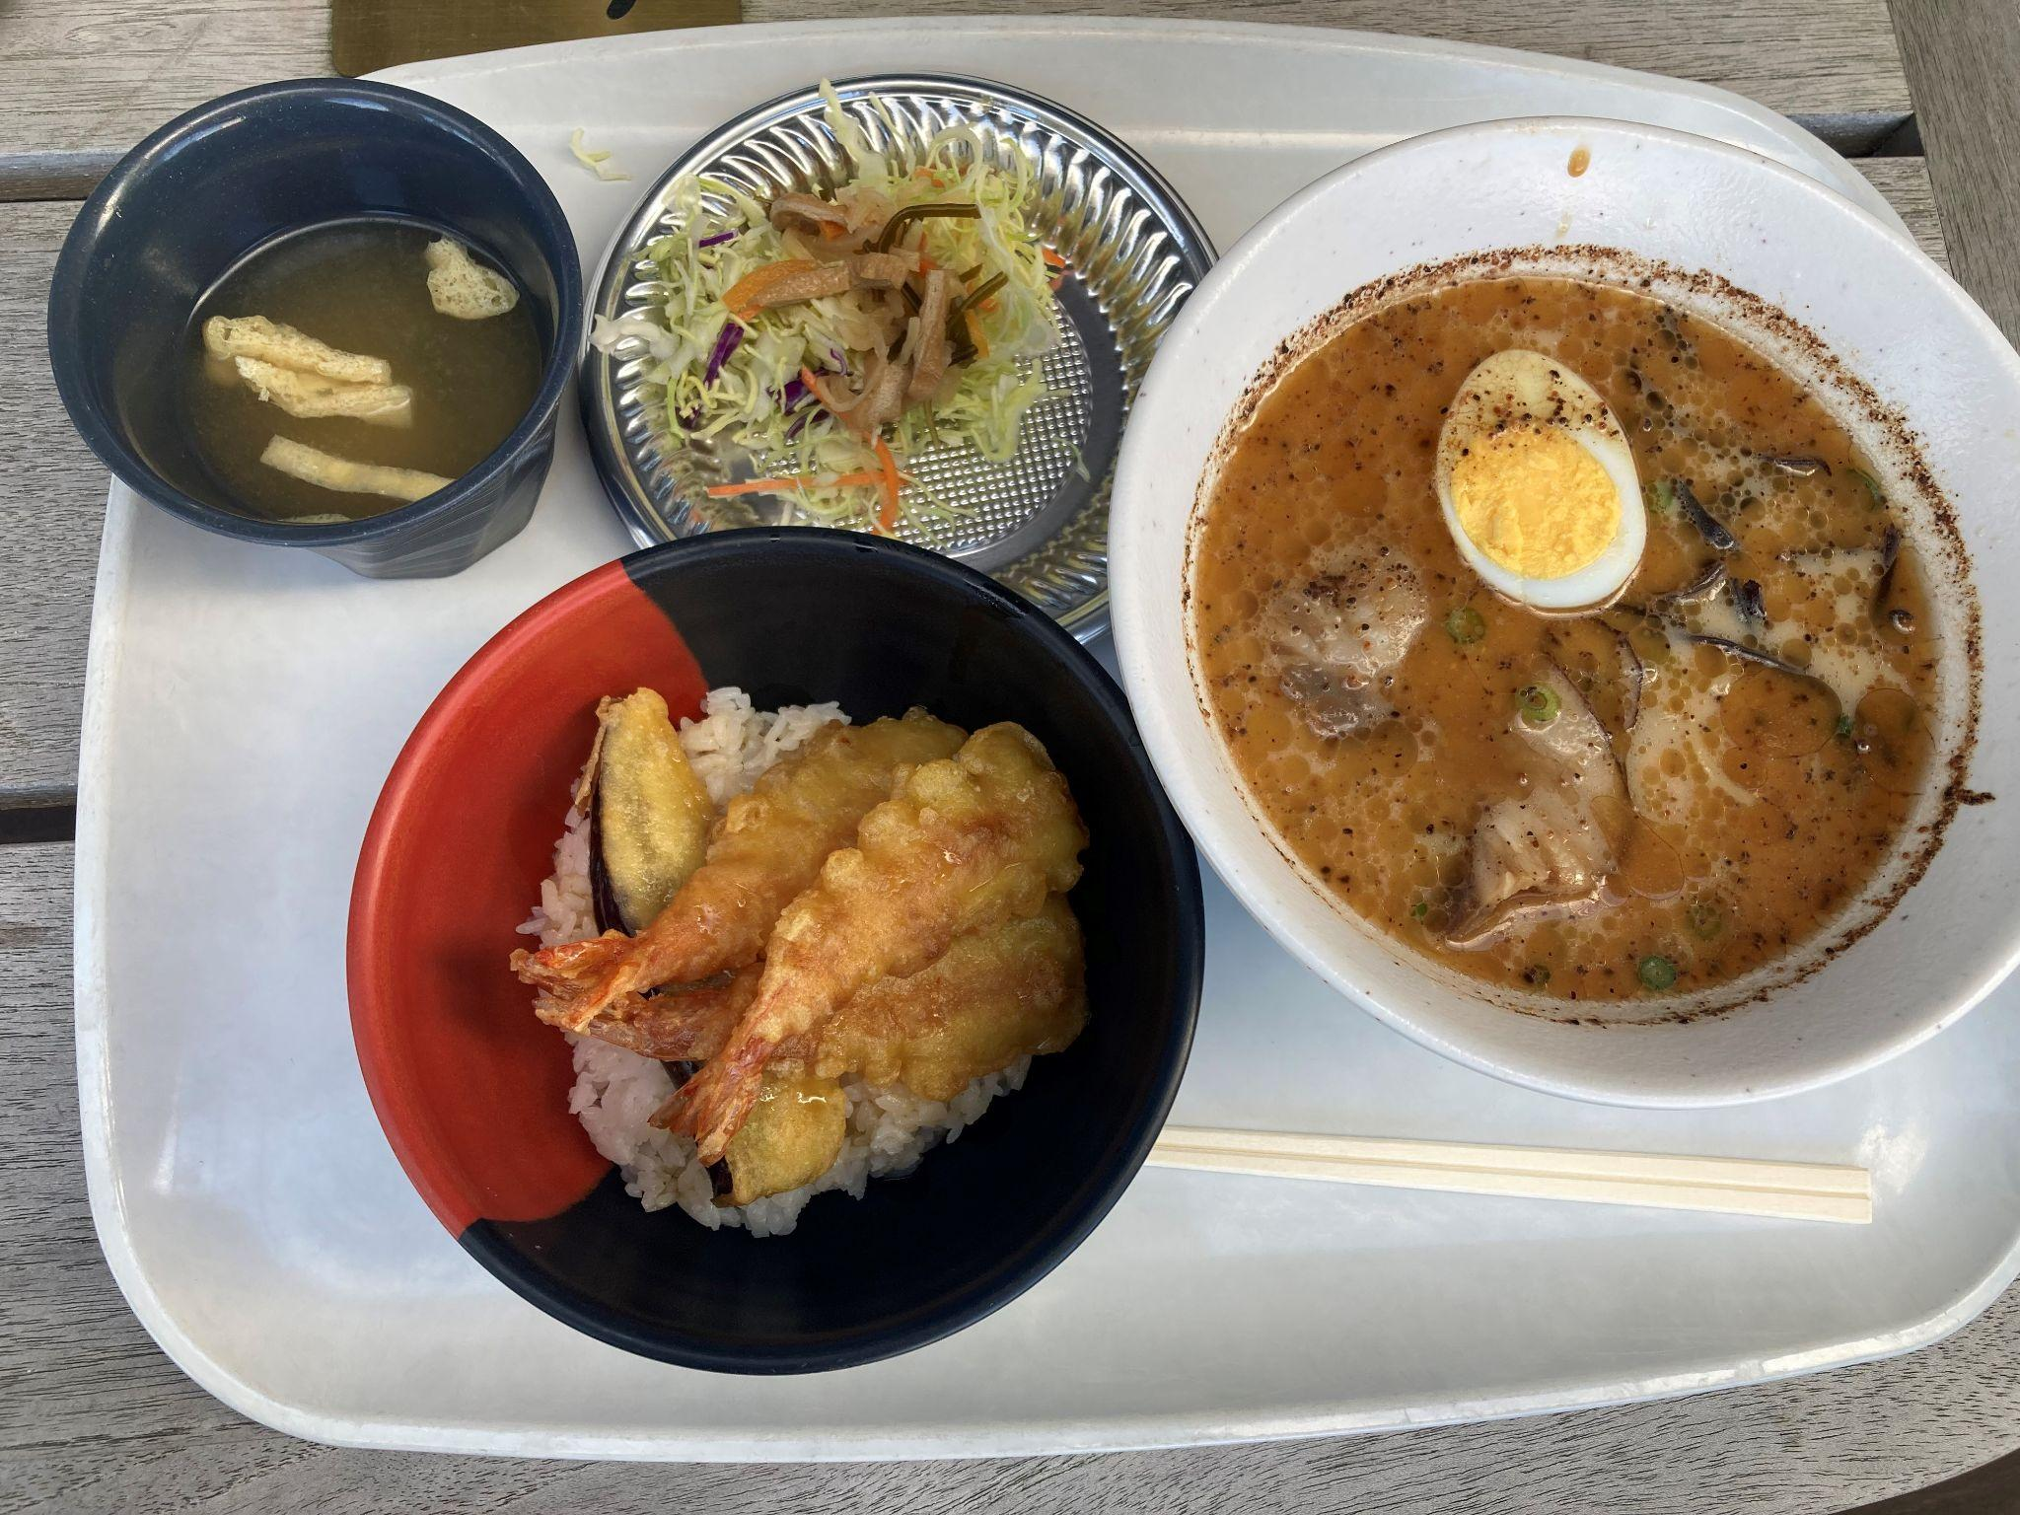
事例：テレビ朝日 「無料開放」
※無料開放は、社員みなさんが無料で喫食できるサービスです
2025年年間で視聴率三冠達成（全日・ゴールデン・プライム）を記念し、5日間限定で社員食堂を無料開放
無料開放は、社員みなさんが無料で喫食できるサービスです
先方予算をベースに、最大限の還元ができるようメニューを組み立て。
提供の手間を省いたメニューで回転率を上げつつ、高原価な料理は「お一人様一つまで」とすることで、しっかり行き渡るように。
サラダバーやおかず、スイーツなどはセルフ盛り放題にして、お祝いらしい贅沢感を楽しんでもらう。
1回に2～3品など、自由に好きなだけ選べ、全て無料で喫食
■提供メニュー
収支
予算 | 1日4,000千円×5日間
売上 | 20,000 千円強
利益 | 1,500千円
■セルフでの提供

